Slide 1
Презентация подготовительной группе
«Мы помним мы гордимся»
Автор: Макарова Людмила Николаевна, воспитатель МДОУ «Детский сад №93 корпус 2» г. Саранск.

Slide 2
Цель: обогащать духовный мир детей через обращение к героическому прошлому нашей страны.
Задачи:
- расширять знания детей о ВОВ, знакомить дошкольников с жизнью народа в этот период;
- воспитывать чувство гордости за свой народ, уважение к ветеранам ВОВ;
- учить создавать сюжетный рисунок с помощью гуаши;
- закреплять знания о свойствах различных изобразительных материалов.
.

Slide 3
Ход занятия:
Воспитатель: Ребята, давайте встанем в круг и покажем друг другу свои ладошки. Возьмите друг друга за руки и почувствуйте тепло ваших рук. Вместе с теплом наших рук мы передаем друг другу частичку себя, теплоту своего сердца и души! А теперь закроем глаза и послушаем тишину. В тишине слышен шум ветра, пение птиц, гул машин, чьи-то шаги. Мирная тишина. В ней не слышно звука выстрела, рёва танка.
Солнце светит, пахнет хлебом, Лес шумит, река, трава. Хорошо под мирным небом Слышать добрые слова. Хорошо зимой и летом, В день осенний и весной Наслаждаться ярким светом, Звонкой, мирной тишиной.
.

Slide 4
Воспитатель: Ребята, посмотрите на экран, что означают эти кадры?
Какие события здесь показаны?

Slide 5
Воспитатель: Ребята, 75 лет тому назад началась Великая Отечественная война. Это случилось 22 июня 1941 года, когда все города и села мирно спали, враг неожиданно напал на нашу Родину. Началась война.
Немецкие самолеты бомбили города, аэродромы, железнодорожные вокзалы, больницы. Попадали под обстрел и жилые дома, и детские сады, школы. Фашисты убивали всех на своем пути и выжигали нашу землю.

Slide 6
Долгих 4 года длилась эта война. На борьбу поднялась вся большая многонациональная наша страна: русские, украинцы, белорусы и грузины, татары, казахи и люди других национальностей.
Мужчины и женщины шли на войну, даже подростки рвались на фронт защищать свою Родину. Поэтому и назвали эту войну Великой Отечественной.

Slide 7
Воспитатель: Ребята, очень много написано стихов о ВОВ. Послушайте, пожалуйста одно из них:
Тот самый длинный день в году
С его безоблачной погодой
Нам выдал общую беду
На всех, на все четыре года.
Она такой вдавила след
И стольких наземь положила,
Что двадцать лет и тридцать лет
Живым не верится, что живы.
И к мёртвым выправив билет,
Всё едет кто-нибудь из близких
И время добавляет в списки
Ещё кого-то, кого-то нет...
И ставит, ставит обелиски.
.

Slide 8
Воспитатель: Наш народ победил фашизм и спас от него народы всего мира. Победа пришла весной 9 мая 1945года. В Москве на Красной площади состоялся первый парад Победы.

Slide 9
С тех пор как закончилась ВОВ, прошло уже 75лет. В этот день 9 мая 2020года мы вспоминаем тех, кто отстоял нашу Родину. Своей сегодняшней жизнью мы обязаны нашим прапрадедушкам и прапрабабушкам, которые смогли отстоять нашу Родину. Память об этих людях должна жить не только в обелисках и негасимом огне Великой Победы, но и в наших сердцах.

Slide 10
Предлагаю вам, ребята, в своих рисунках отобразить эпизоды этого великого всенародного праздника – День Победы.
Но прежде чем приступить к работе проведем физкультминутку:
Все ребятки потянулись,
Вправо- влево повернулись,
Вниз- вверх посмотрели
И на место тихо сели.
.

Slide 11
А теперь посмотрите, пожалуйста, несколько памятных сюжетов, посвященных Дню Победы на экране, которые вы можете использовать при рисовании.

Slide 12
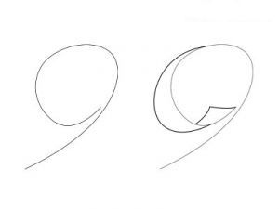
Праздничный салют

Slide 13
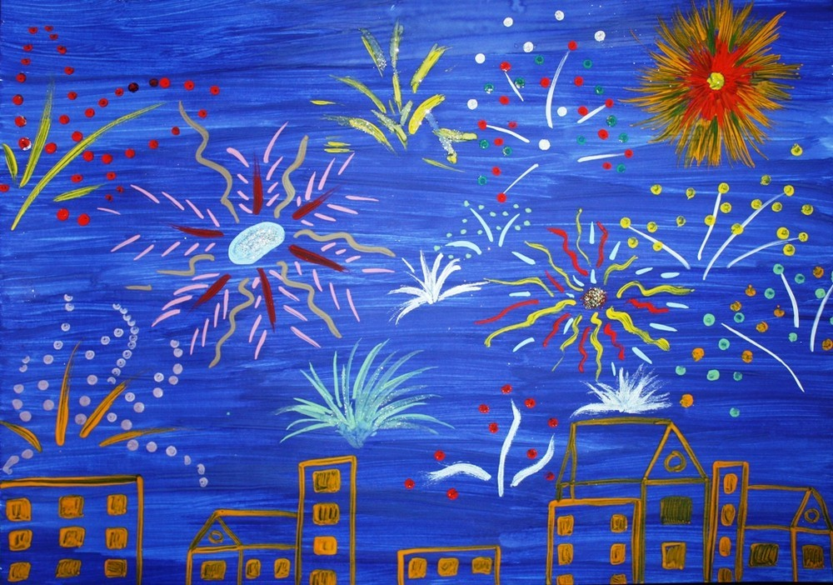
Посмотрите вот такая готовая работа, посвященная Дню Победы
Каждый из вас нарисуйте свой День Победы

Slide 14
.

